Slide 1


















Oceano, Ciência & Sociedade:
SEMANA DE PESQUISA, TECNOLOGIA E INOVAÇÃO NA EDUCAÇÃO BÁSICA
Educação para um mundo sustentável e inclusivo
2025
Realização:
Organização:
Parceria:
Apoio institucional
Apoio financeiro

Slide 2

Título do Trabalho
SEMANA DE PESQUISA, TECNOLOGIA E INOVAÇÃO NA EDUCAÇÃO BÁSICA
ODS de abrangência
Nome da Instituição
Nome dos Autores

Slide 3


2025
1. Tópico 1

Slide 4
2025
Tópico 2

Slide 5


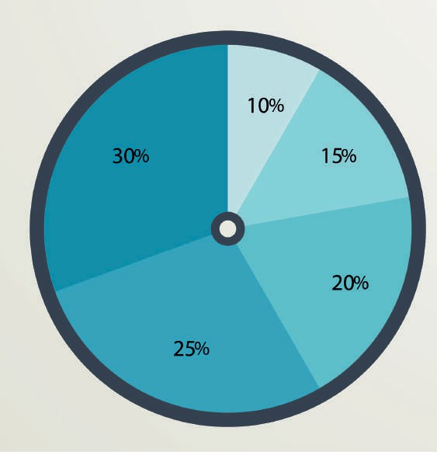
2025
3. Tópico 3

Slide 6

2025
4. Tópico 4

Slide 7


2025
5.Referências

Slide 8


SEMANA DE PESQUISA, TECNOLOGIA E INOVAÇÃO NA EDUCAÇÃO BÁSICA
Realização:
Organização:
Parceria:
Apoio institucional
Apoio financeiro

